Slide 1
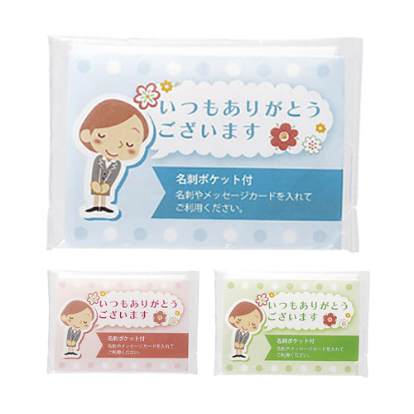
【提案書】
「ありがとう」ポケットティッシュ8W
特徴
「ありがとう」の気持ちを込めて渡すのにはぴったりなポケットティッシュです。名刺ポケット付きですのでご挨拶用などにもおすすめ。カラーバリエーションは3色あるのでお好みで。
納期
納期スペース
仕様
素 材 ： パルプ
包 装 ： 透明袋(名刺ポケット付)
生産国 ： 日本
お見積
お見積りスペース

